Slide 1

PetroRisas S.L.
Marcos Sanmartín Rodríguez
David Manuel Raposeiras Canabal
Rubén Rey Souto
Marcelo Fort Muñoz
Antonio Sáenz Veiga

Slide 2

Índice
01
Semántica
02
MER
03
Transformación a MR
04
SQL
Problema propuesto por la empresa y modelo lógico
Diccionario de datos y modelo entidad-relación
Transformación al modelo relacional
Tablas, consultas, transacciones, actualizaciones

Slide 3
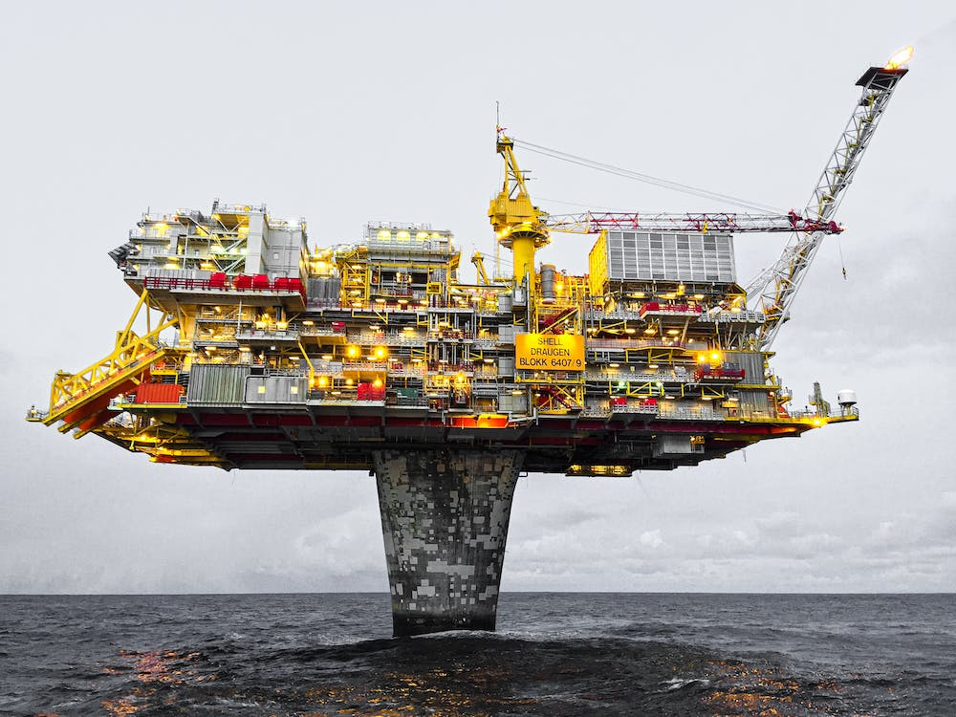
01
Semántica

Slide 4
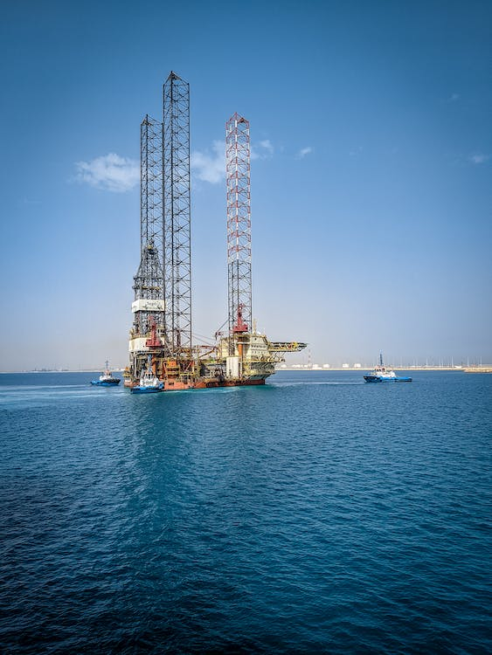
Modelo conceptual
planta
plataforma
trabajadores
ingenieros
técnicos
Relación comerciar

Slide 5
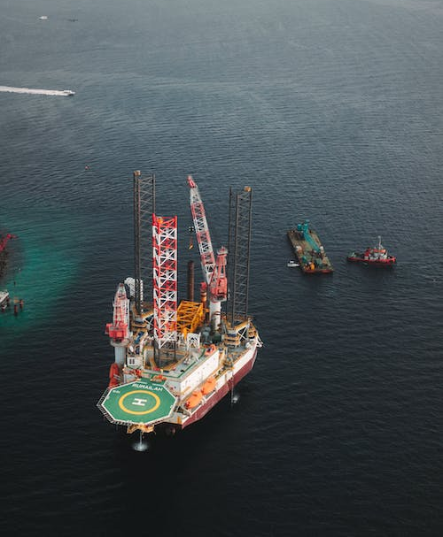
02
Modelo ER
Breve explicación del modelo entidad relación

Slide 6
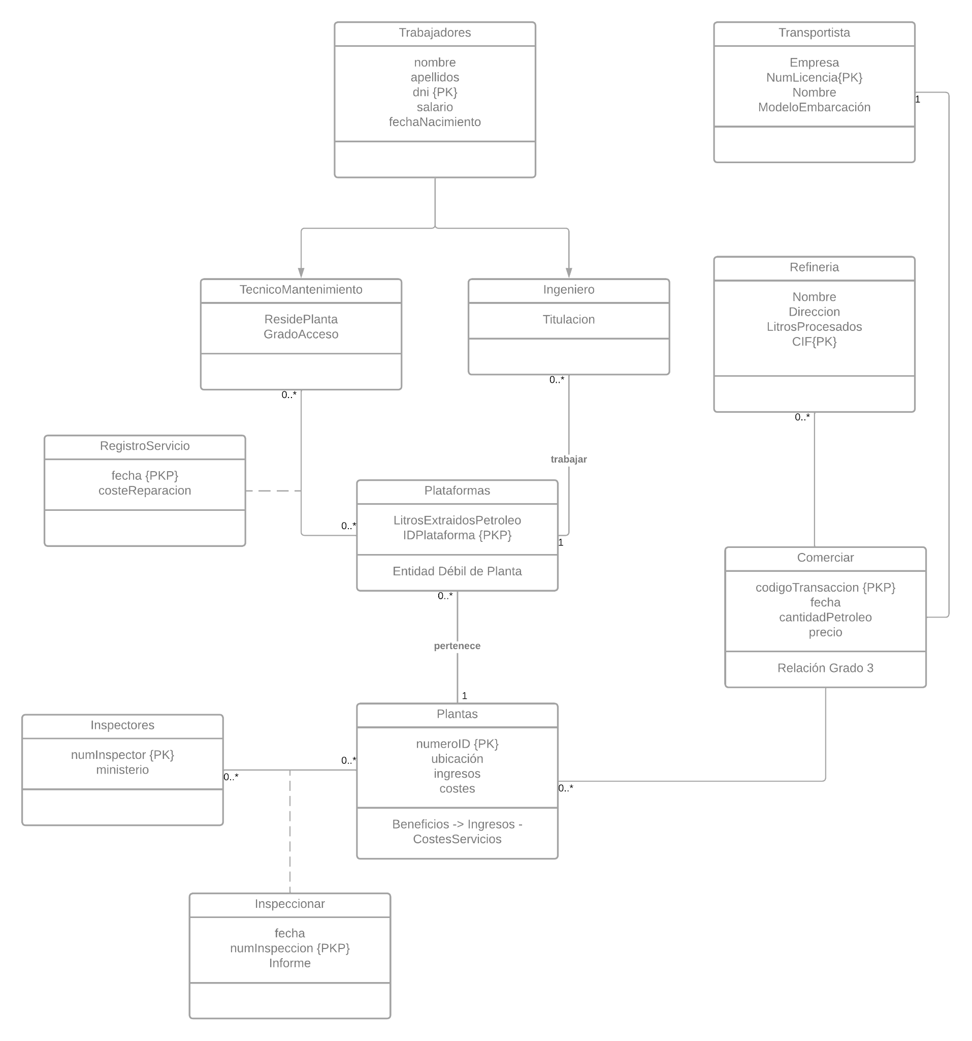

Slide 7
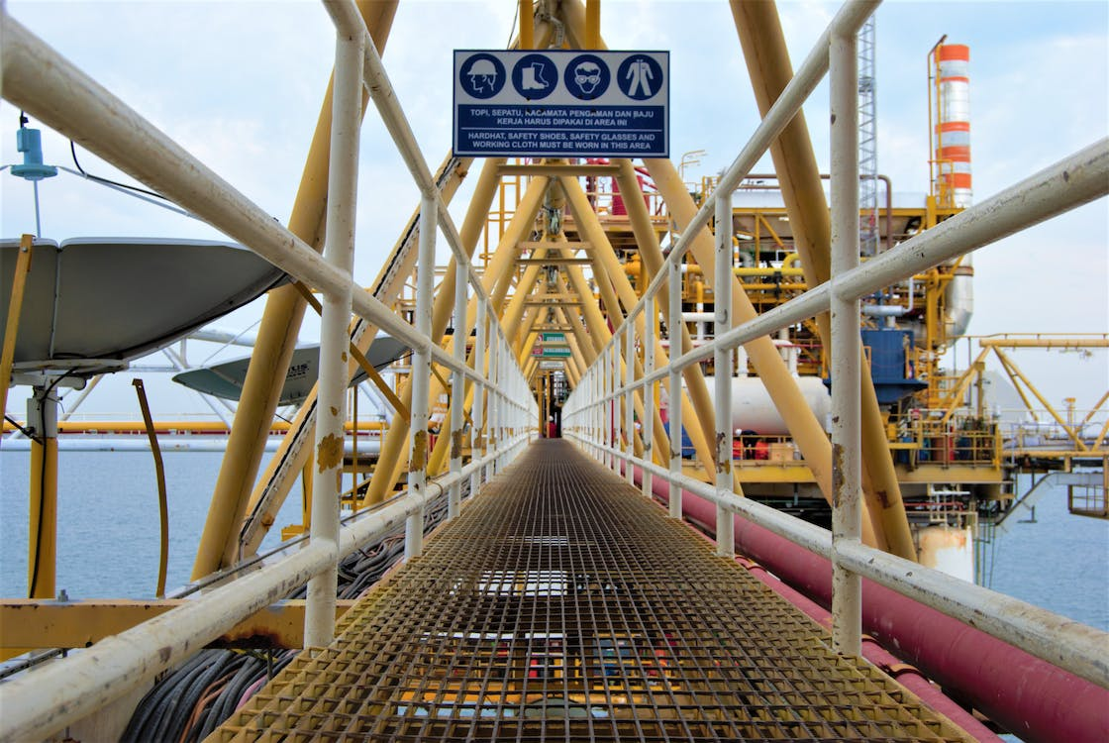
03
Modelo Relacional
Breve explicación de la transformación del MER a MR

Slide 8
Modelo Relacional
Planta (numeroID, ubicación, ingresos, gastos)
Clave Primaria: numeroID
Forma Normal: BC
Plataforma (idPlataforma, litrosExtraidosPetroleo, numeroID) Clave Primaria: idPlataforma (PKP), numeroID (PK)
Forma Normal: BC

Slide 9
Modelo relacional
Ingeniero (nombre, apellidos, dni, salario, fechaNacimiento, titulacion, numeroID, IDPlataforma)
Clave Primaria: DNI
Clave externa: numeroID, IDPlataforma REF Plataforma (numeroID, IDPlataforma)
Política de borrado: fijar
Política de actualización: cascada Forma Normal: BC

Slide 10
Modelo relacional
TecnicoMantenimiento (nombre, apellidos, DNI, salario, fechaNacimiento, ResidePlanta, GradoAcceso)
Clave Primaria: DNI
Forma Normal: BC

Slide 11
Modelo relacional
Inspector (numInspector, ministerio) Clave Primaria: numInspector
Forma Normal: BC
Refineria (nombre, dirección, litrosProcesados, CIF)
Clave Primaria: CIF
Forma Normal: BC

Slide 12
Modelo relacional
Transportistas (empresa, numLicencia, Nombre, ModeloEmbarcacion)
Clave Primaria: numLicencia
Forma Normal: BC

Slide 13
Modelo relacional
RegistroServicio (fecha, costeReparación, DNI, IDPlataforma, numeroID)
Clave Primaria: DNI, IDPlataforma, fecha (PKP)
Forma Normal: BC
Clave Externa: DNI REF TecnicoMantenimiento (DNI)
Política de borrado: fijar / Política de actualización: por defecto
Clave Externa: numeroID REF Planta (numeroID)
Política de borrado: fijar / Política de actualización: por defecto Clave Externa: IDPlataforma REF Plataforma (IDPlataforma) Política de borrado: cascada / Política de actualización: Por defecto

Slide 14
Modelo relacional
Inspeccionar (fecha, numInspeccion, numInspector, numeroID)
Clave Primaria: numInspeccion (PKP), numInspector, numeroID
Forma Normal: BC
Clave Externa: numInspector REF Inspector (numInspector)
Política de borrado: fijar
Política de actualización: por defecto
Clave Externa: numeroID REF Plataformas (numeroID)
Política de borrado: cascada
Política de actualización: por defecto

Slide 15
Modelo relacional
Comerciar (codigoTransaccion, fecha, cantidadPetroleo, precio, CIF, numLicencia,numeroID)
Clave Primaria: CIF, IDPlanta, codigoTransaccion (PKP)
Forma Normal: BC
Clave Externa: CIF REF Refinería (CIF)
Política de borrado: fijar / Política de actualización: por defecto
Clave Externa: numLicencia REF Transportistas (numLicencia)
Política de borrado: fijar / Política de actualización: por defecto
Clave Externa: numeroID REF Planta (numeroID)
Política de borrado: cascada / Política de actualización: por defecto

Slide 16
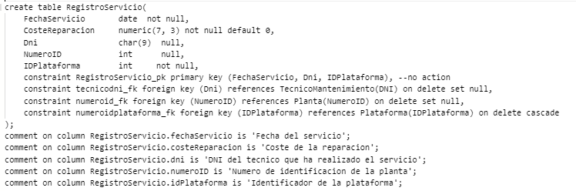
Creación de tablas

Slide 17
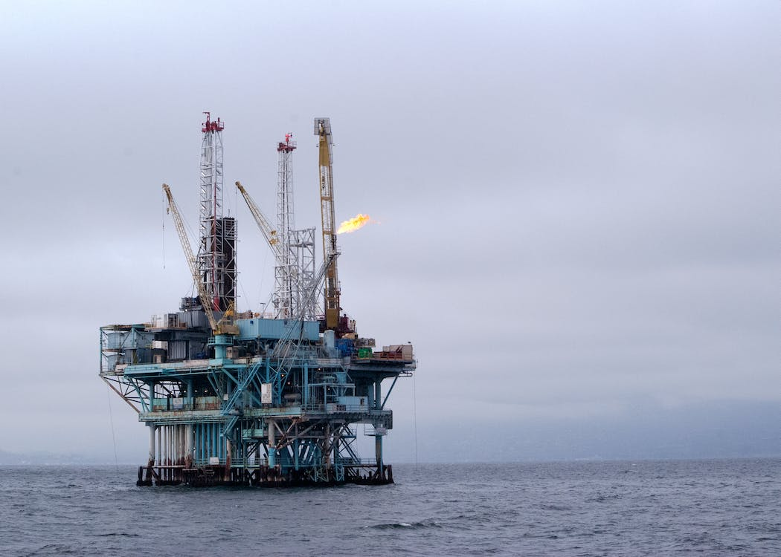
4
SQL
Creación de tablas, inserción de datos, vistas, consultas y transacciones

Slide 18
4.1
Inserción de datos

Slide 19
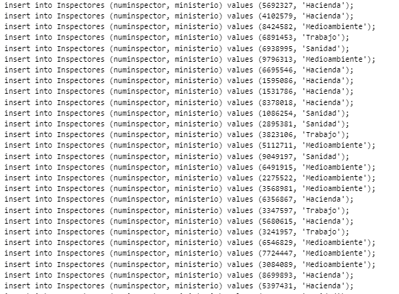
Inserción de datos
Mockaroo

Slide 20
4.2
Vistas

Slide 21
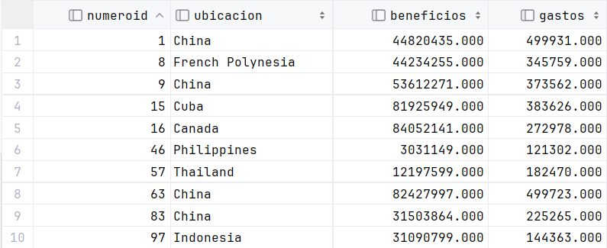
Vista de beneficios y Gastos de las plantas

Slide 22
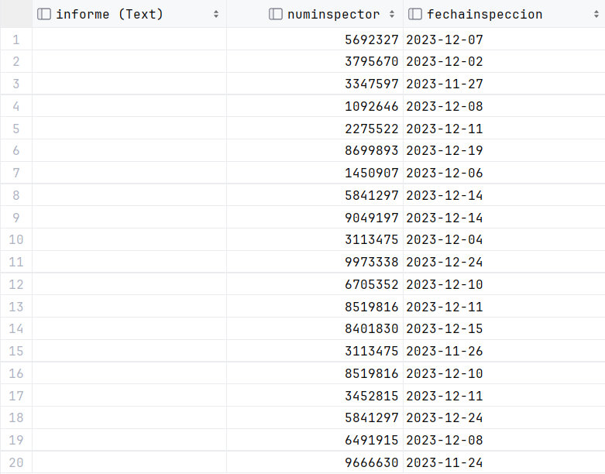
Vista de las inspecciones recientes

Slide 23
Vista de los salarios de los ingenieros Informáticos que cobran entre 5000 y 7000€

Slide 24
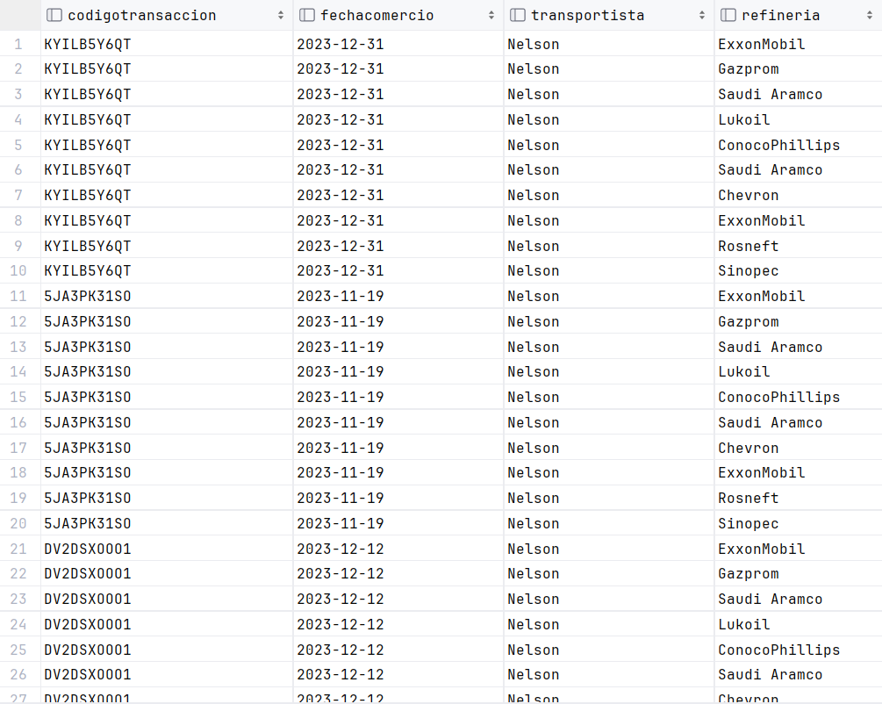
Vista de todas las exportaciones de petróleo durante el último mes

Slide 25
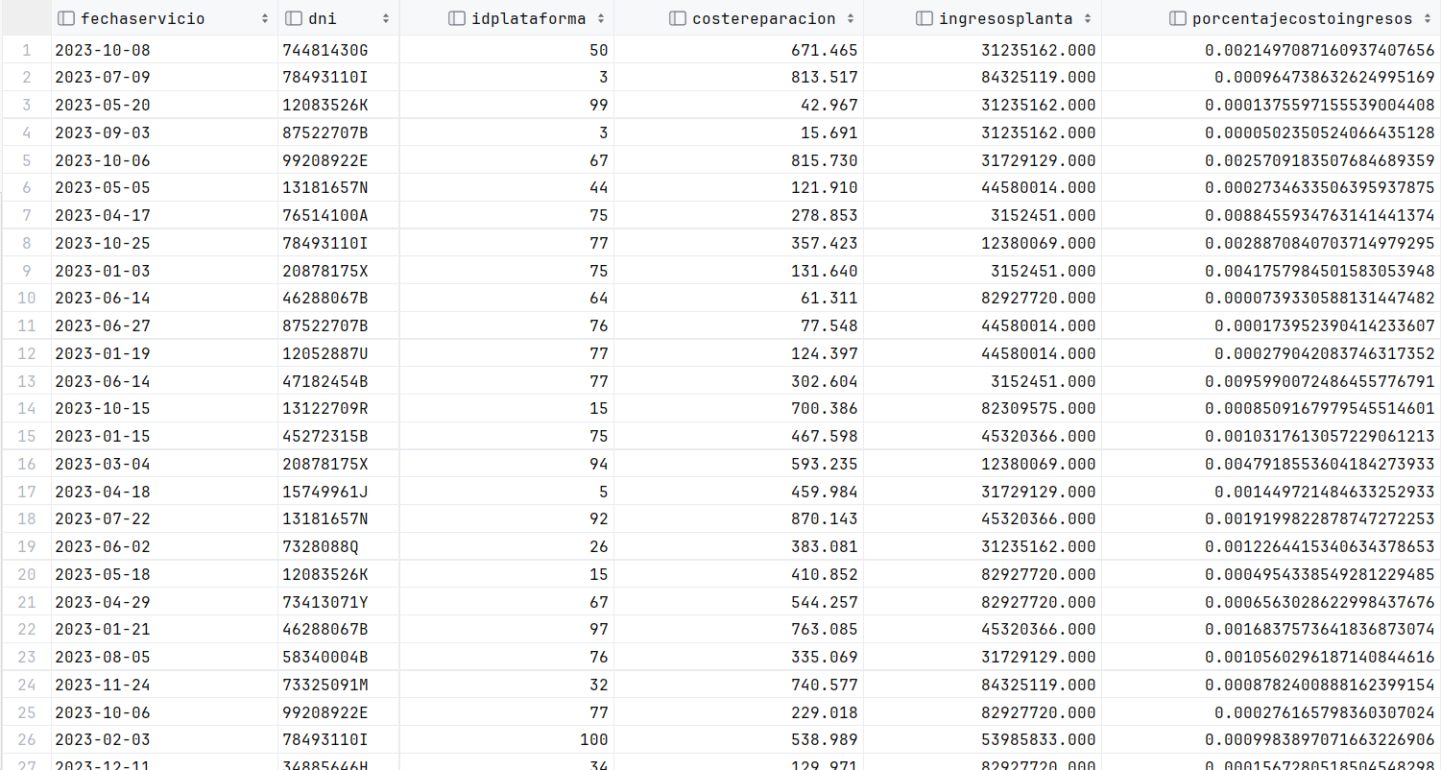
Vista de los costos totales por cada servicio de mantenimiento.

Slide 26
4.3
Consultas
Consultas Básicas

Slide 27
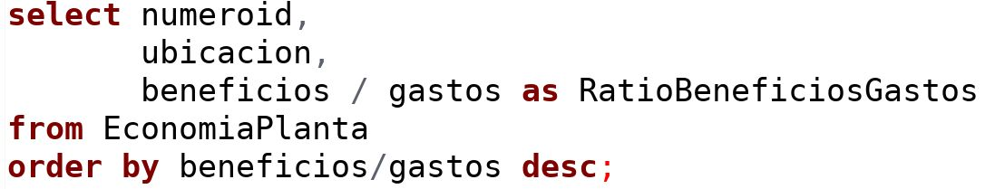
Ratio beneficio-gastos de Vista EconomiaPlanta

Slide 28
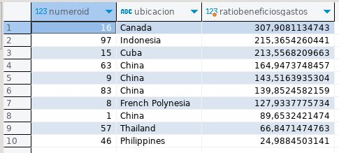
Ratio beneficio-gastos de Vista EconomiaPlanta

Slide 29
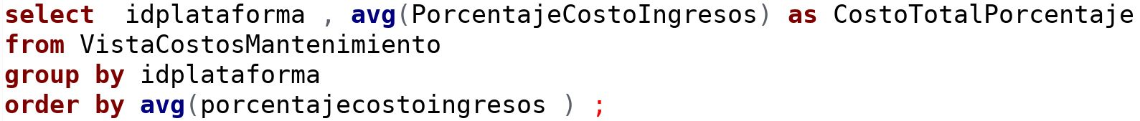
Media porcentual de coste de reparaciones

Slide 30
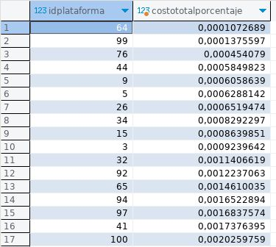
Media porcentual de coste de reparaciones

Slide 31
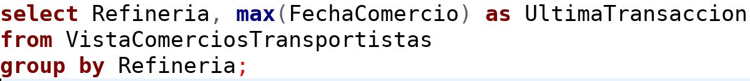
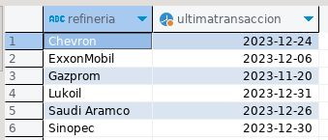
Transacciones refinerías el último mes

Slide 32
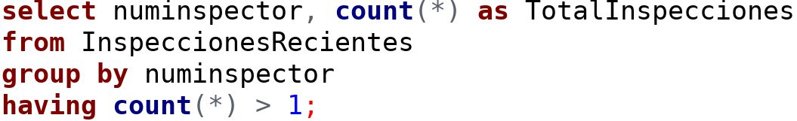

Inspectores con más de una inspección el último mes

Slide 33
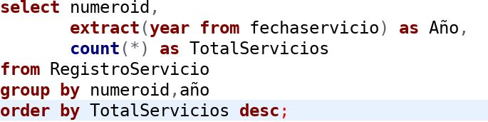
Nº reparaciones por planta y año

Slide 34
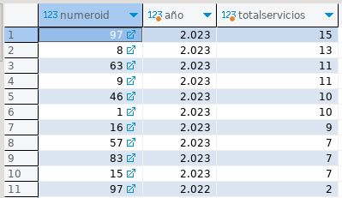
Nº reparaciones por planta y año

Slide 35
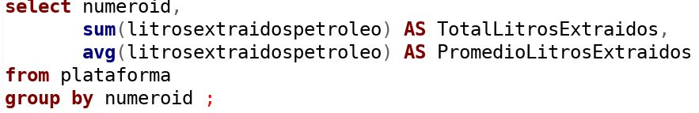
Total y media de litros extraídos por planta

Slide 36
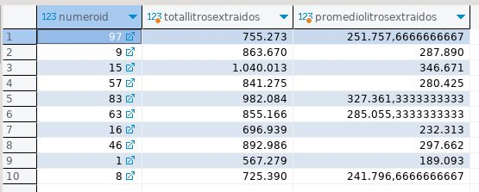
Total y media de litros extraídos por planta

Slide 37

Planta con mayor beneficio

Slide 38
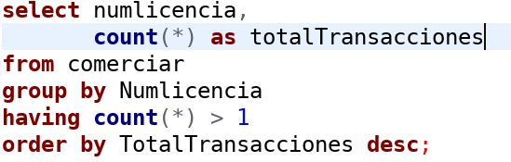
Nº de exportaciones por transportista

Slide 39
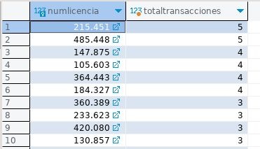
Nº de exportaciones por transportista

Slide 40
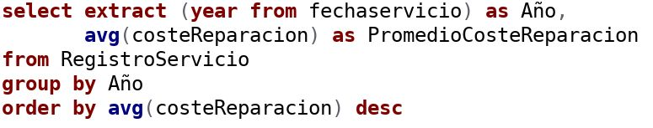
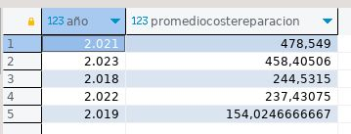
Media de costes reparación por año

Slide 41
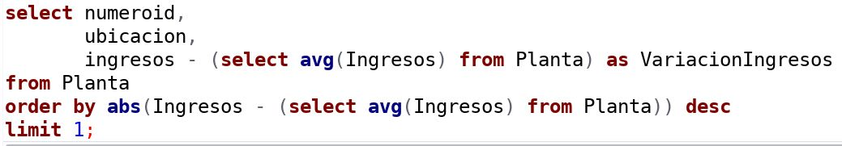

Planta con mayor variación de ingresos

Slide 42
4.3
Consultas
Consultas con reunión

Slide 43
Gastos totales de reparación por planta
select p.ubicacion, sum(r.costereparacion) as TotalGastosReparacion
from planta p
join registroservicio r on p.numeroid = r.numeroid
group by p.ubicacion
order by TotalGastosReparacion desc;

Slide 44
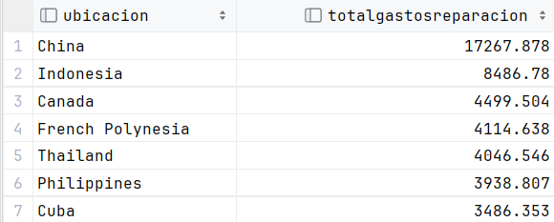
Gastos totales de reparación por planta

Slide 45
Ingresos promedio de las plantas con inspecciones recientes
select p.numeroid ,avg(p.ingresos) as ingresosPromedio
from planta p
join inspeccionar i on p.numeroid = i.numeroid
where i.fechainspeccion >= current_date - interval '30'day
group by p.numeroid
order by ingresosPromedio desc;

Slide 46
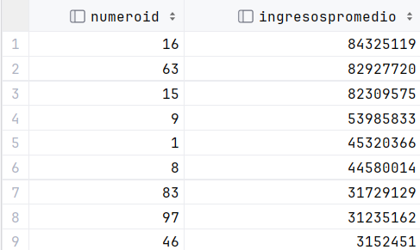
Ingresos promedio de las plantas con inspecciones recientes

Slide 47
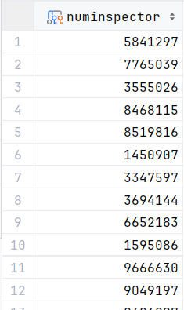
Inspectores que han inspeccionado plantas con altos ingresos (50M)
select distinct i.NumInspector
from Inspeccionar i
join Planta p ON i.NumeroID = p.NumeroID
where p.Ingresos > 50000000;

Slide 48
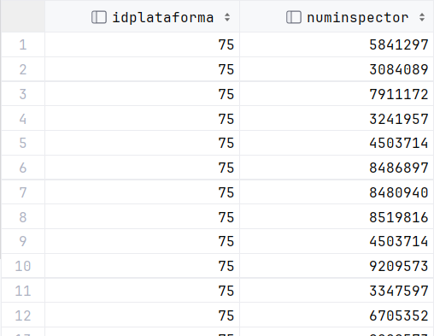
PLataformas con mayor extraccion de petroleo y sus inspectores
select p.idplataforma ,i.numinspector
from plataforma p
join inspeccionar i on p.numeroid = i.numeroid
where p.litrosextraidospetroleo > 400000;

Slide 49
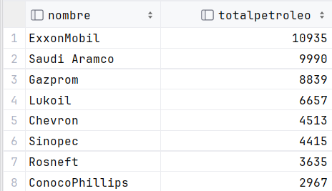
Total de petróleo de comercializado por cada refinería
select r.nombre, sum(c.cantidadpetroleo) as totalPetroleo
from comerciar c
join refineria r on c.CIF = r.cif
group by r.nombre
order by totalPetroleo desc;

Slide 50
Plantas con mayor número de inspecciones y sus ingresos
select p.numeroid, p.ingresos, count(i.numinspeccion) as TotalInspecciones
from planta p
join inspeccionar i on p.numeroid = i.numeroid
group by p.numeroid , p.ingresos
order by p.ingresos desc;

Slide 51
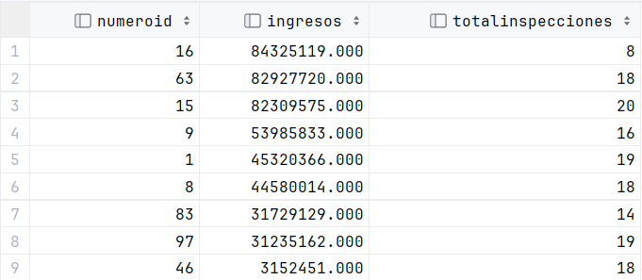
Plantas con mayor numero de inspecciones y sus ingresos

Slide 52
Relacion entre gastos recientes y gastos de una planta
select e.numeroid,e.ubicacion, e.gastos, COUNT(i.numinspector) as totalInspeccionesRecientes
from economiaplanta e
join inspeccionar i on e.numeroid =i.numeroid
group by e.numeroid, e.ubicacion,e.gastos
order by totalinspeccionesrecientes;

Slide 53
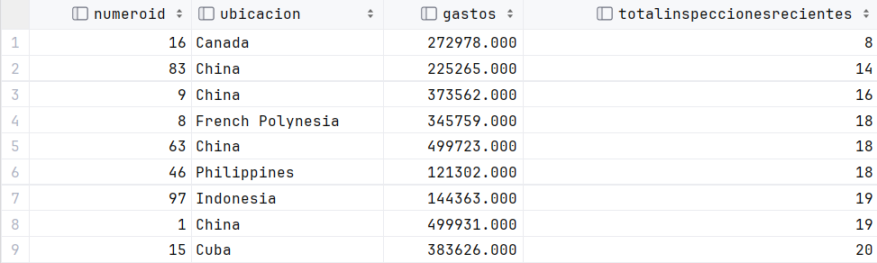
Relación entre gastos recientes y gastos de una planta

Slide 54
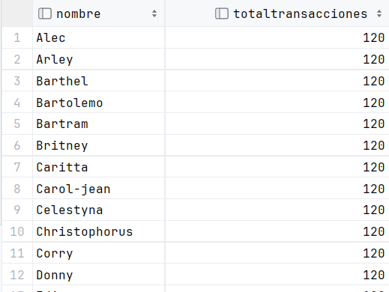
Cantidad de transacciones por transportista el ultimo mes
select t.nombre, count(v.codigotransaccion) as totalTransacciones
from vistacomerciostransportistas v
join transportistas t on v.transportista = t.nombre
group by t.nombre

Slide 55
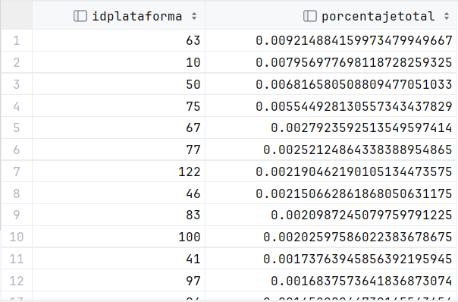
Porcentaje de costes de reparación sobre ingresos por plataforma
select r.idplataforma, avg(v2.porcentajecostoingresos) as porcentajeTotal
from registroservicio r
join vistacostosmantenimiento v2 on r.idplataforma = v2.idplataforma
group by r.idplataforma
order by porcentajeTotal desc;

Slide 56

Edad media de ingenieros vs técnicos de mantenimiento
select 'ingenieros' as grupo, avg( extract (year from age(current_date, fechanacimiento))) as mediaEdad
from ingenieros i
union
select 'tecnicosmantenimiento' as grupo, avg( extract (year from age(current_date, fechanacimiento))) as mediaEdad
from tecnicomantenimiento t

Slide 57
4.5
Transacciones
Creación de tablas, inserción de datos, vistas, consultas y transacciones

Slide 58
Se cierran aquellas plantas que generen menos de 15.000.000€ de beneficio
delete from planta
where beneficios < 15000000

Slide 59
Se redistribuye a los ingenieros que trabajaban en la planta cerrada a las plantas con mayor número de litros de petróleo.
update ingenieros
set idplataforma = (select p.idplataforma
from plataforma p
where p.litrosextraidospetroleo = (select max(p3.litrosextraidospetroleo)
from plataforma p3 ))
where idplataforma is null

Slide 60
Se jubila a todos los ingenieros químicos mayores a 40 años debido a radiaciones
delete from ingenieros i
where i.fechanacimiento < '1983-12-18' and i.titulacion = 'Ingeniero Químico' ;

Slide 61
Se incorporan trabajadores a la plantilla
insert into Ingenieros (nombre, apellidos, dni, salario, fechanacimiento, titulacion) values ('William', 'Jones', '39485778A', 9818, '2000-10-19', 'Ingeniero Químico');
insert into Ingenieros (nombre, apellidos, dni, salario, fechanacimiento, titulacion) values ('Harry', 'Smith', '99911155L', 13288, '2000-06-20', 'Ingeniero Químico');
insert into Ingenieros (nombre, apellidos, dni, salario, fechanacimiento, titulacion) values ('Olivia', 'Taylor', '23232323J', 4413, '2000-10-08', 'Ingeniero Químico');
insert into Ingenieros (nombre, apellidos, dni, salario, fechanacimiento, titulacion) values ('Ava', 'Brown', '76764545K', 6920, '2001-05-12', 'Ingeniero Químico');
insert into Ingenieros (nombre , apellidos , dni, salario, fechanacimiento, titulacion) values ('Jessica', 'Wilson', '12344321M', 4218, '2001-04-20', 'Ingeniero Químico');

Slide 62
Se aumenta en un 10% el salario más bajo entre los titulados en Ingeniería informática
update ingenieros
set salario = (select max(salario)+(0.1*min(salario)) from ingenieros where titulacion = 'Ingeniero Informático');

Slide 63
Se aumenta en un 10% el salario más bajo entre los titulados en Ingeniería informática
set salario = salario + 100*(select count(*)
from registroservicio r
where r.dni = tecnicomantenimiento.dni
group by r.dni
having count(*) > 3),
gradoacceso = 'Absoluto'
where dni in ( select r.dni from registroservicio r where r.dni = tecnicomantenimiento.dni
group by r.dni
having count(*) > 3
);
commit;

Slide 64

CONCLUSIÓN

